Slide 1
Безбарьерная среда-как доступная среда
Среда обитания для физически ослабленных лиц-инвалидов по зрению

Slide 2
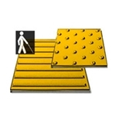
Документы для изучения и создания безбарьерной среды
для лиц с инвалидностью по зрению
1.Среда обитания для физически ослабленных лиц. Строительные нормы проектирования.
ТКП 45-3-02-3180-2018.
2.ТКП Дорожные одежды (Правила проектирования)
45-3.02-6-2005
3.ТКП Дорожные одежды ( Правила устройства)
45-3.02-7-2005

Slide 3
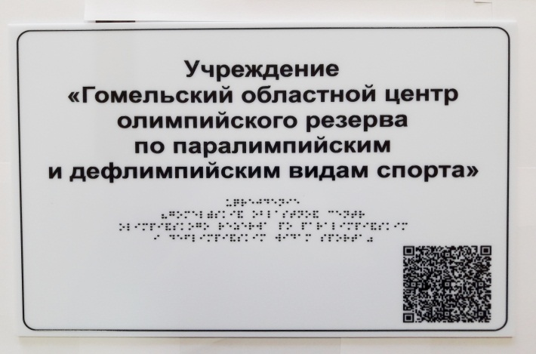
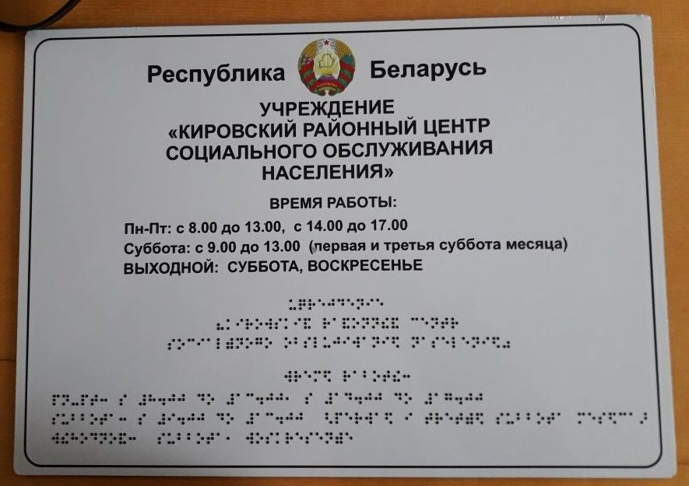
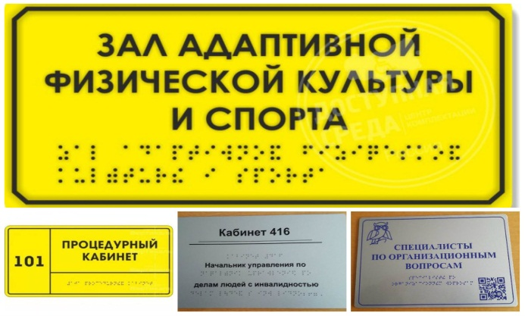
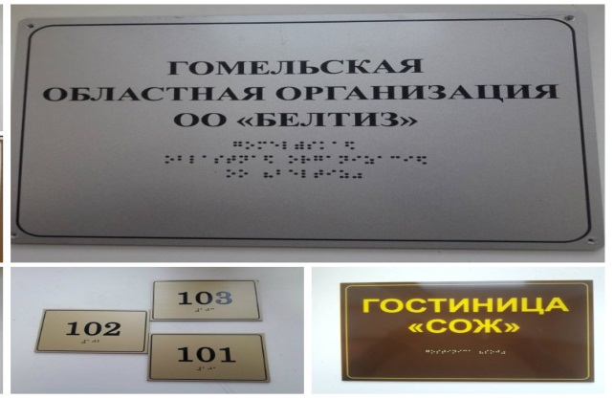
Элементы доступной среды для людей с нарушением зрения
Информационные указатели с рельефной графикой и рельефно-точечным шрифтом Брайля:

Slide 4
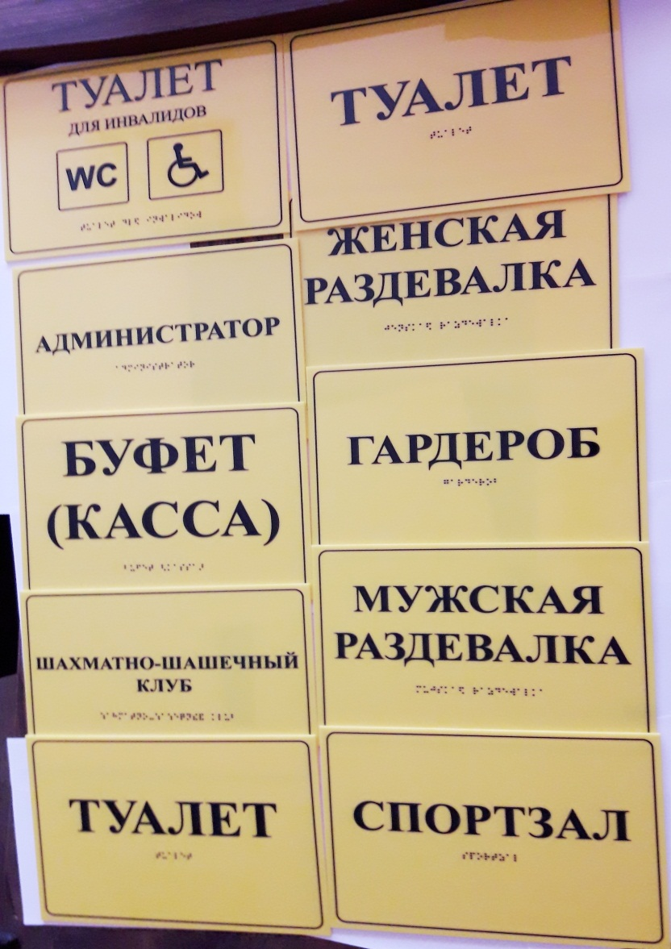
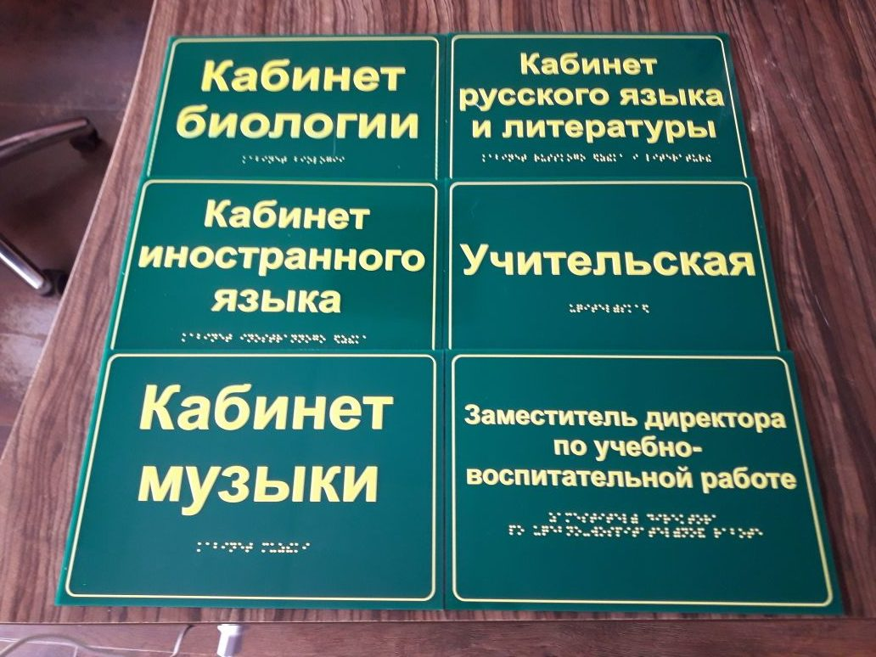

Slide 5
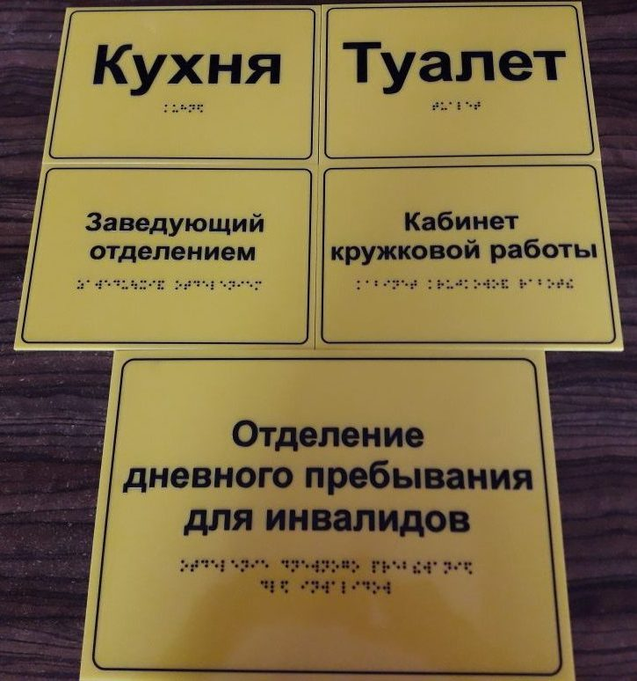
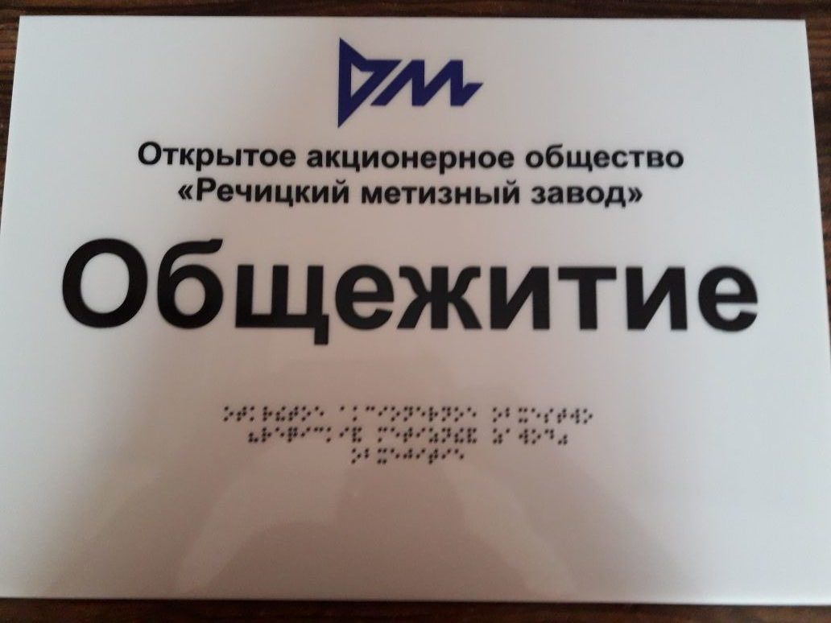

Slide 6
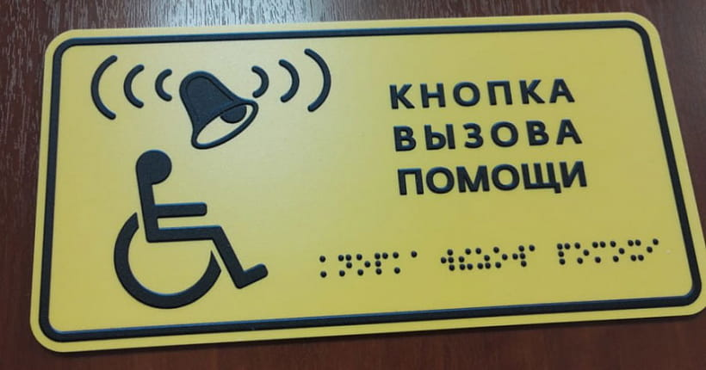
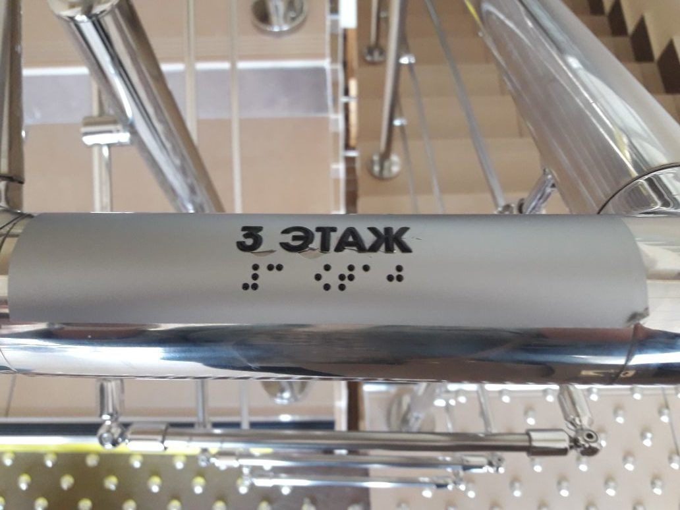
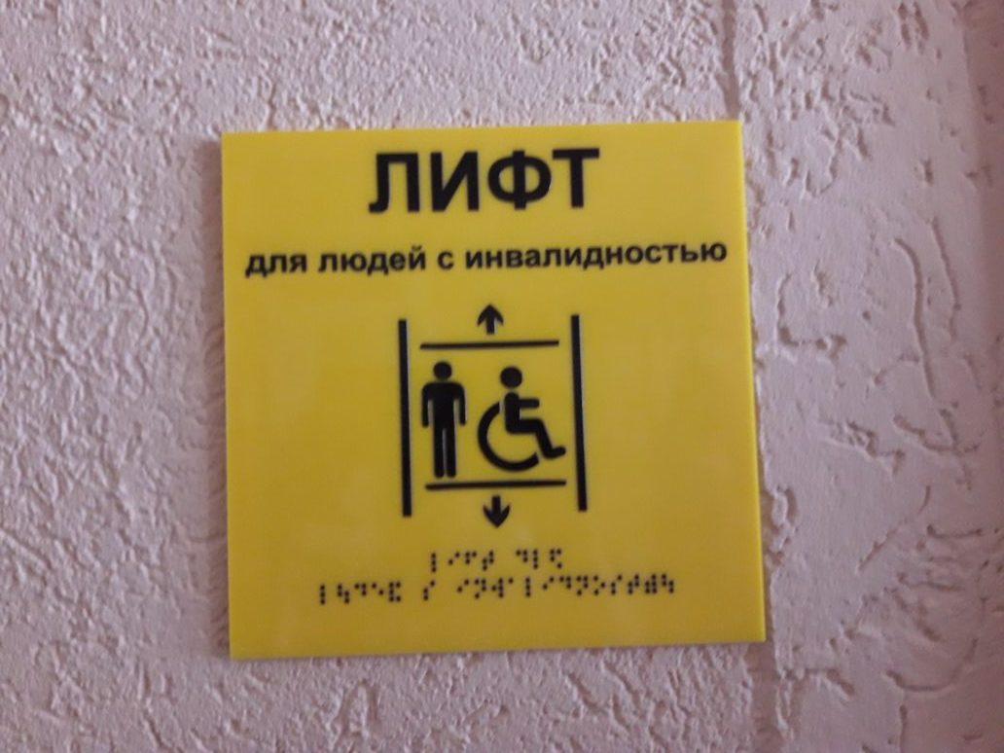
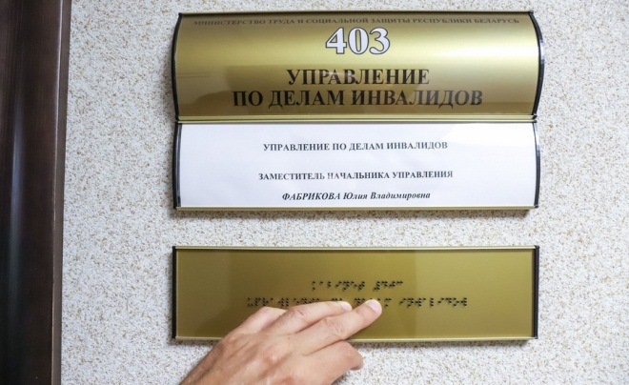

Slide 7
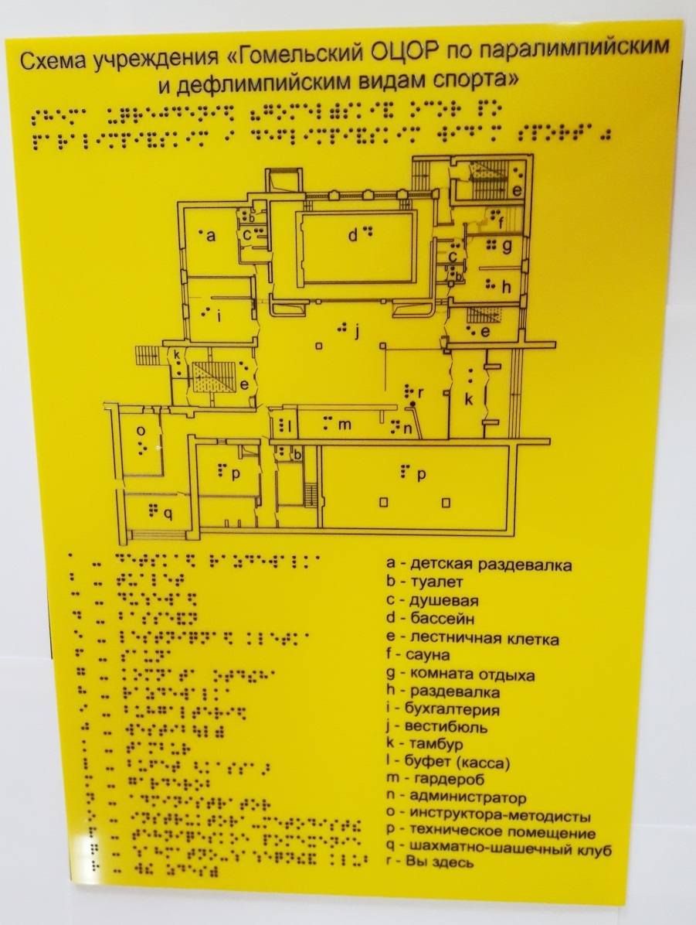
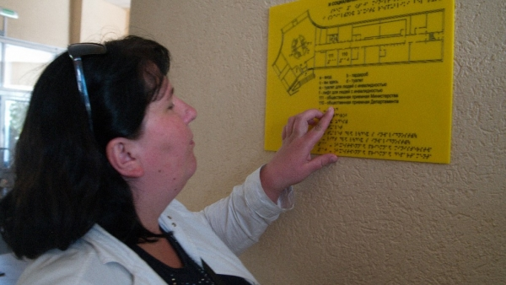
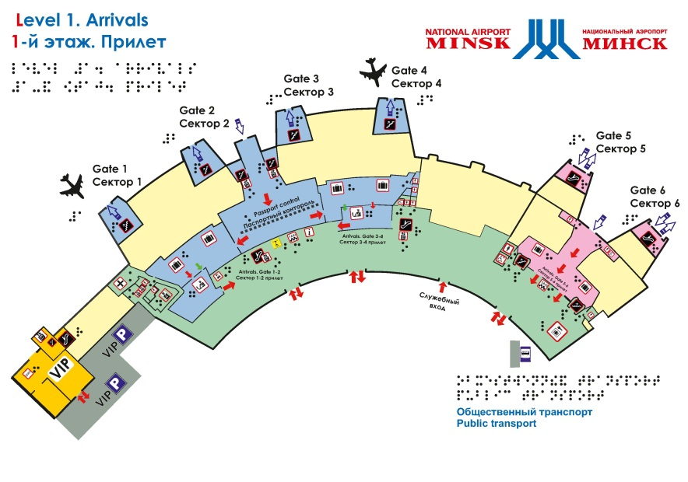
Тактильные мнемосхемы

Slide 8
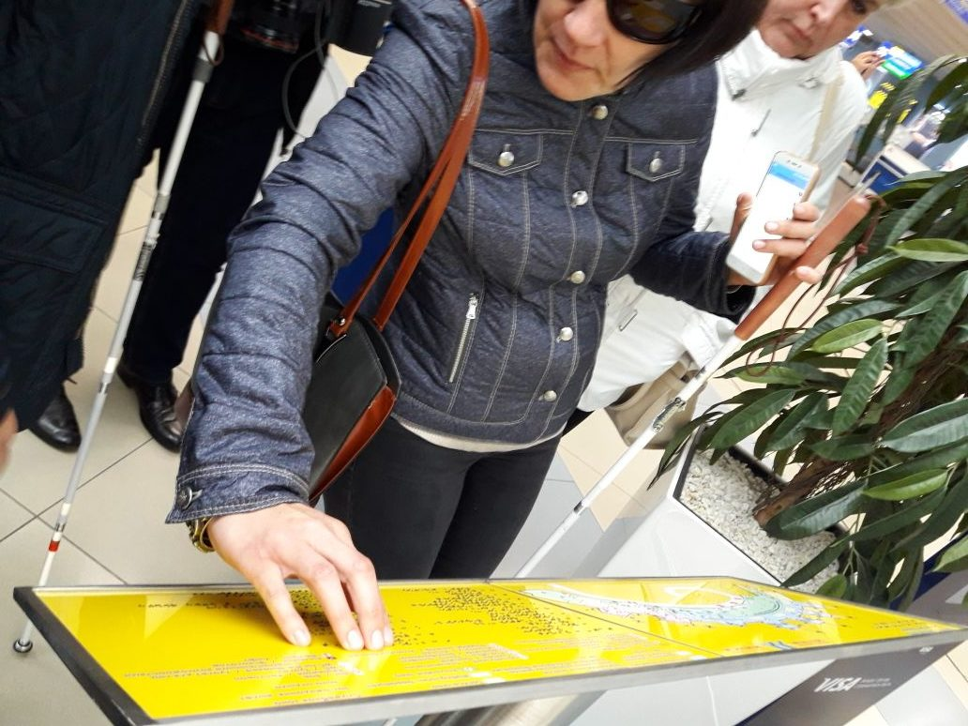
Минский Национальный аэропорт- тактильная мнемосхема

Slide 9
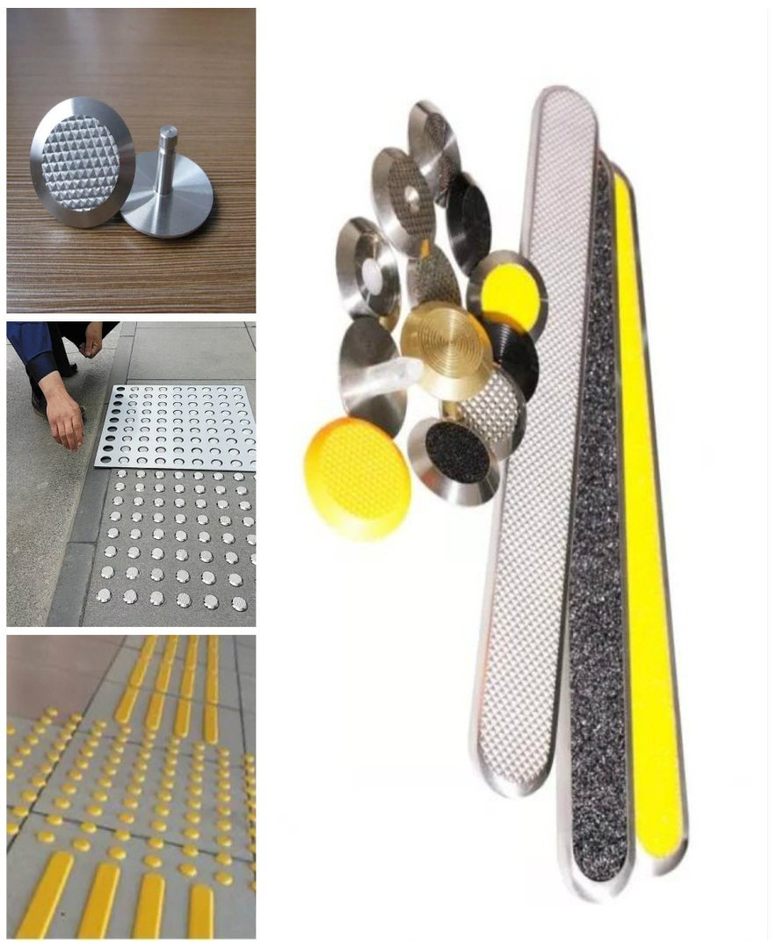
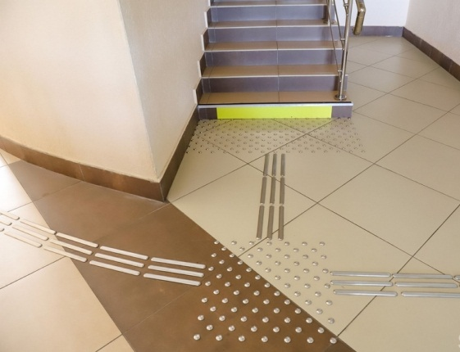
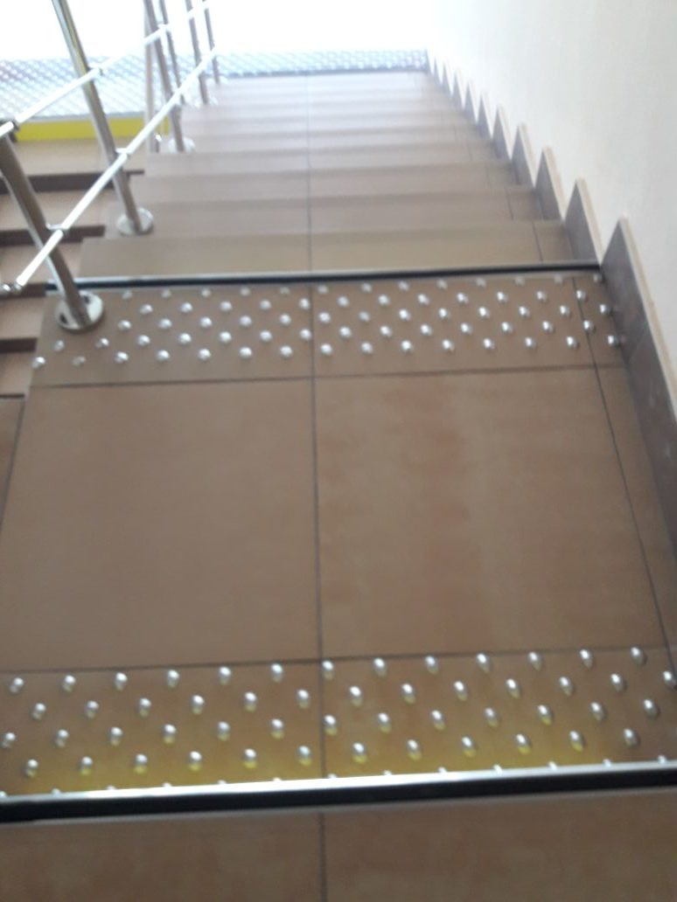
Тактильные напольные предупреждающие и направляющие указатели на приме Министерства труда и социальной защиты Республики Беларусь.
ТКП.Среда обитания.

Slide 10
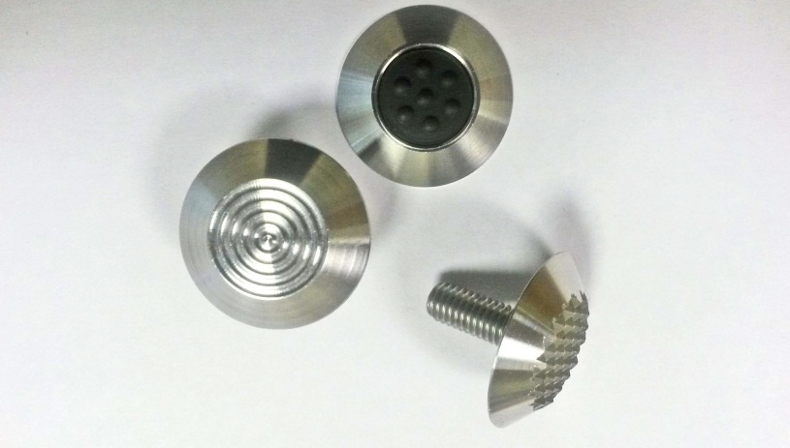
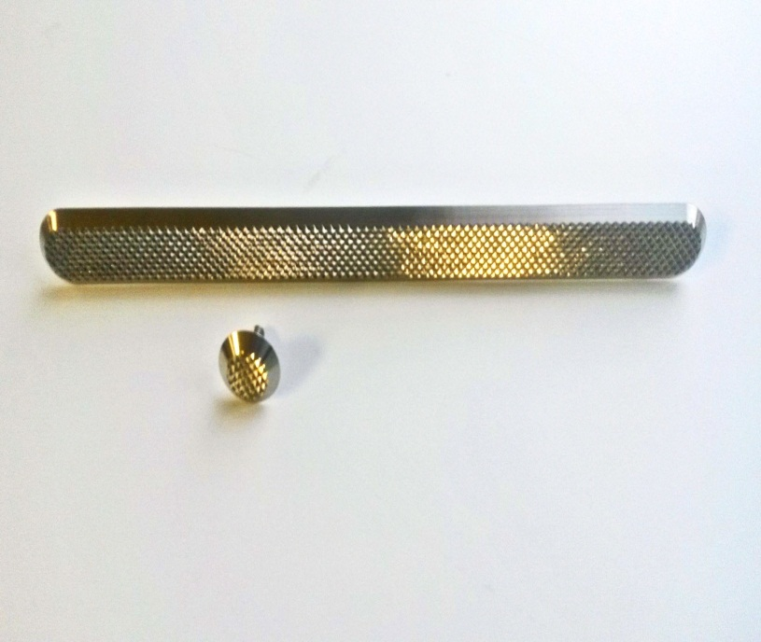
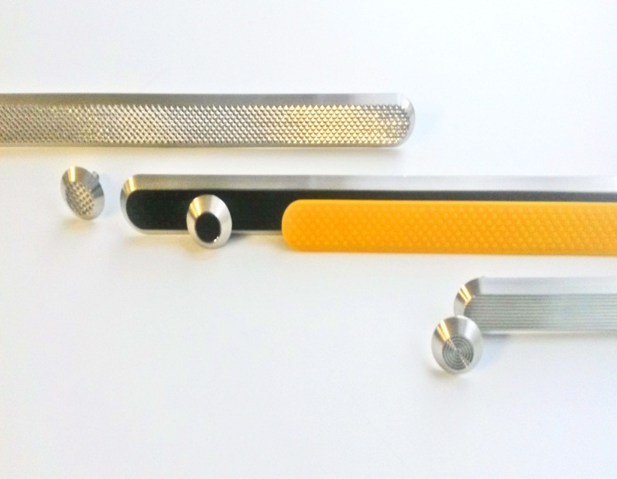
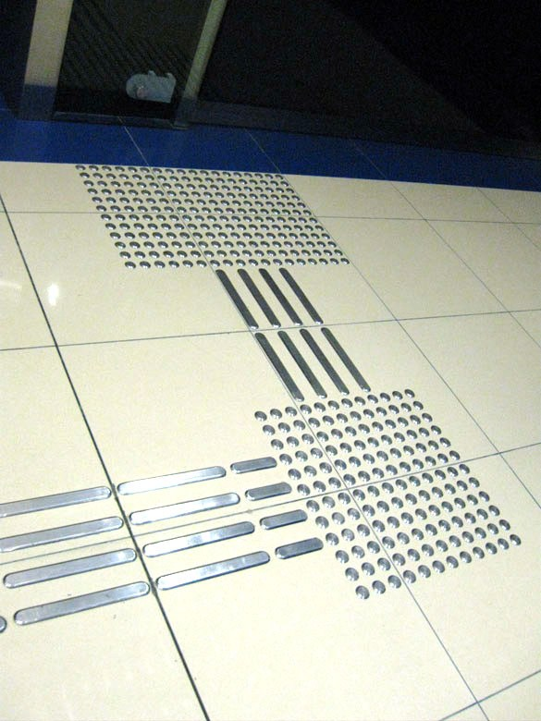

Slide 11
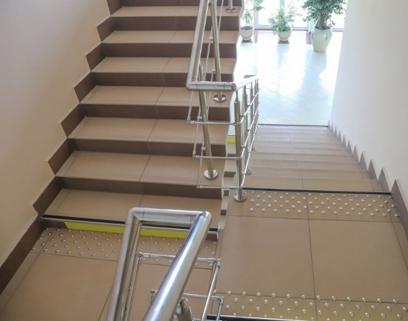
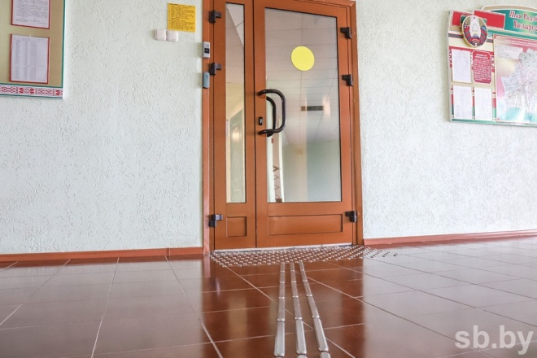
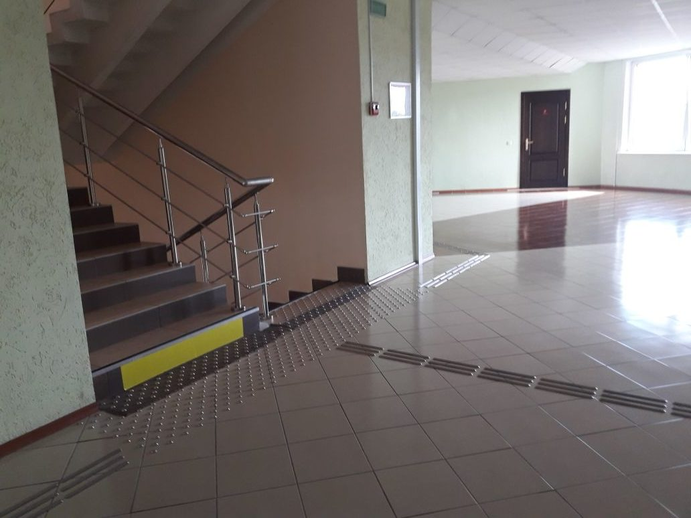
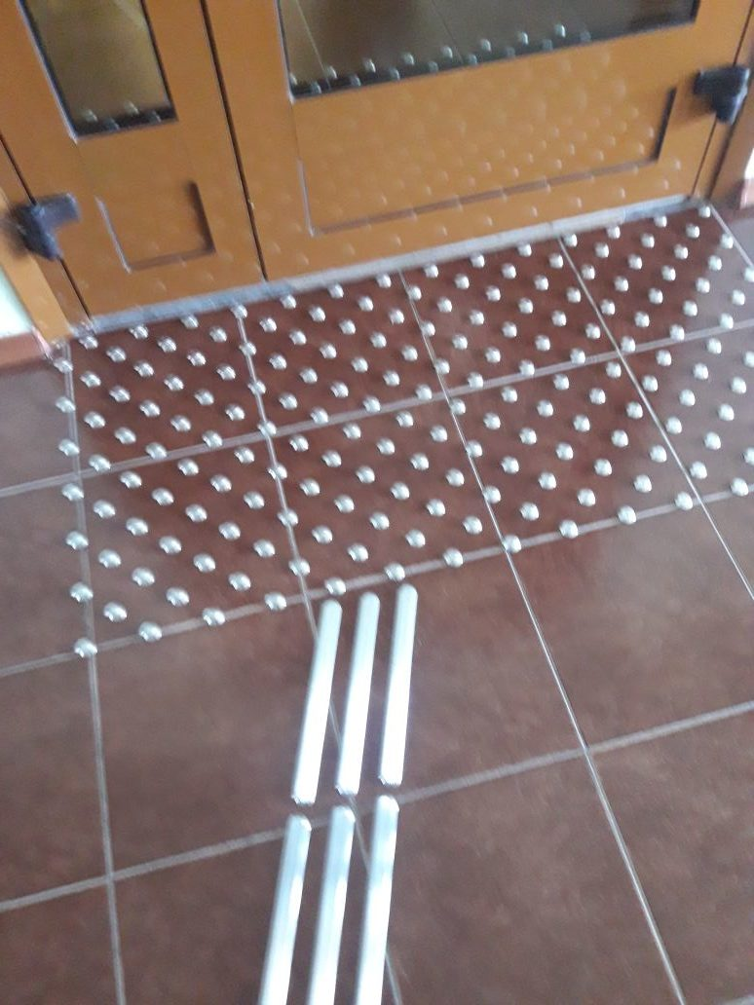

Slide 12
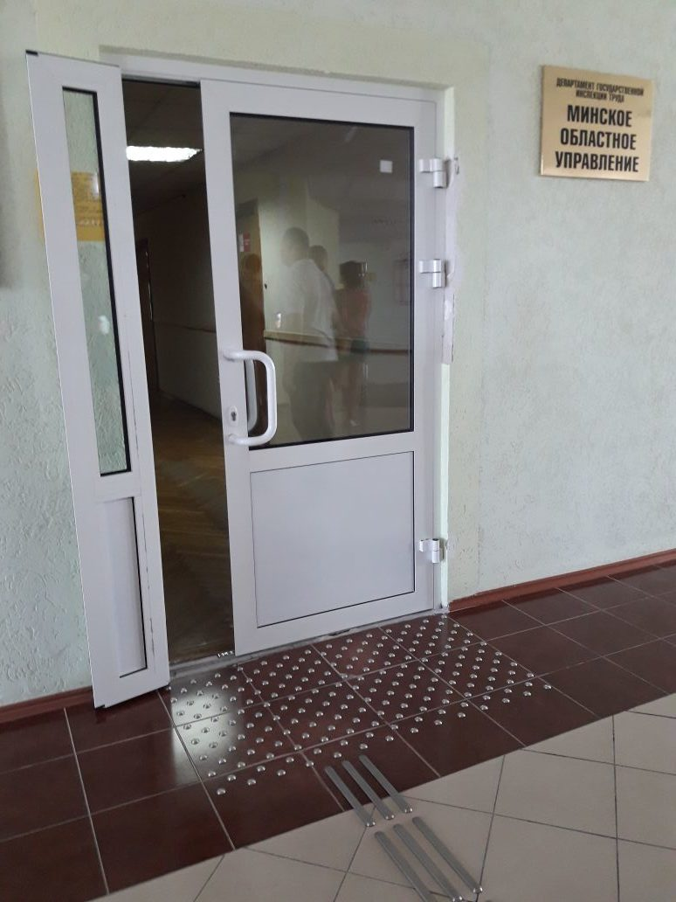
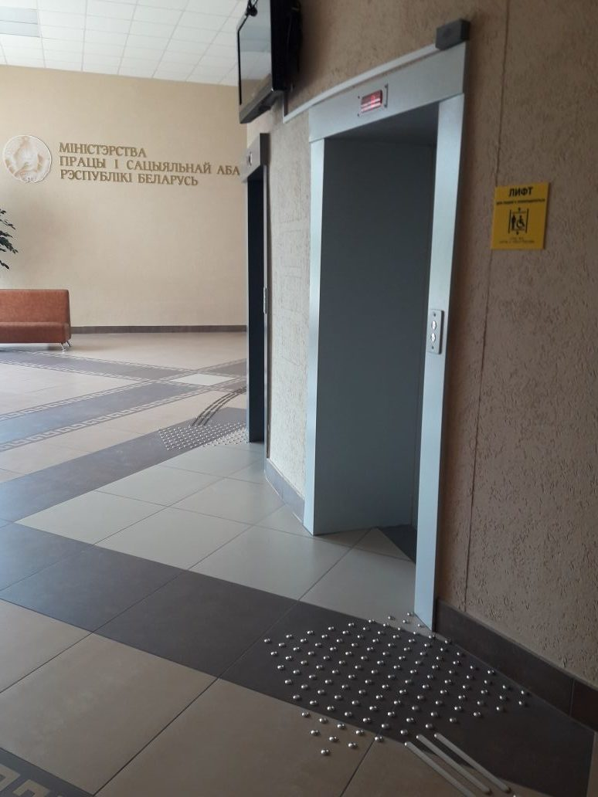
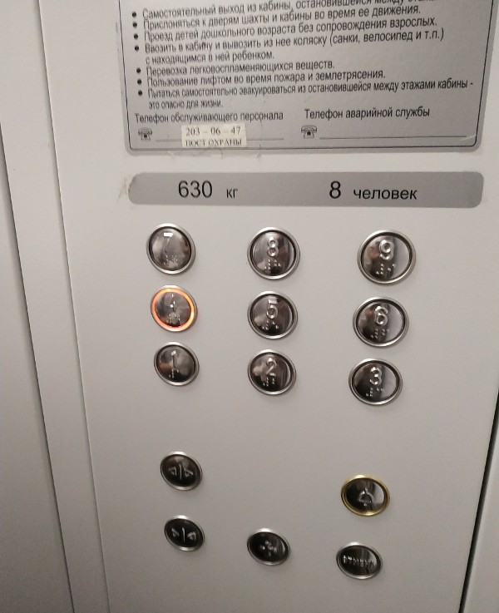
Лифт с тактильными кнопками

Slide 13
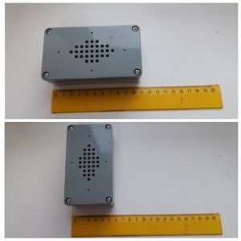
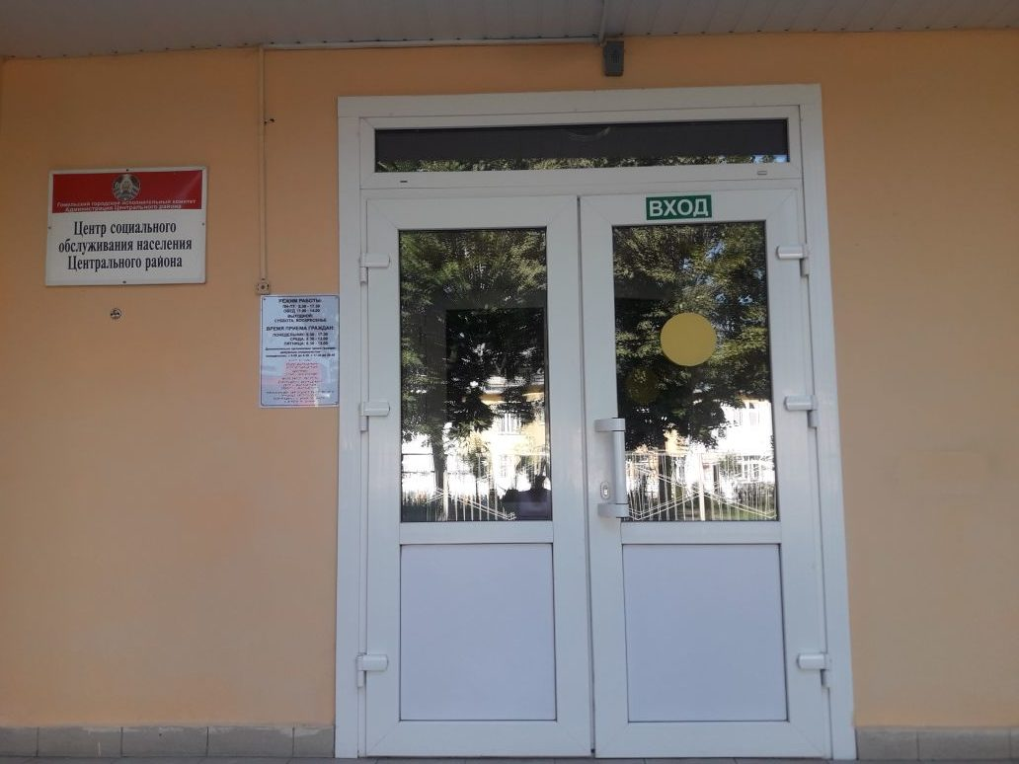
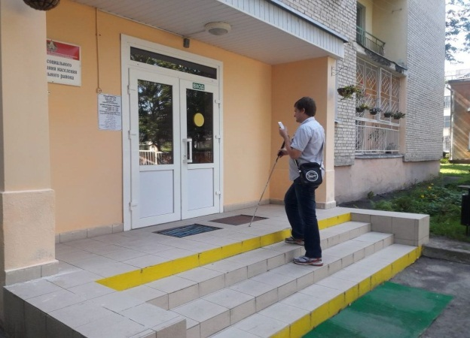
Речевой (звуковой) электронный информатор с дистанционным управлением, на примере Центра социального обслуживания населения Центрального района г.Гомеля.

Slide 14
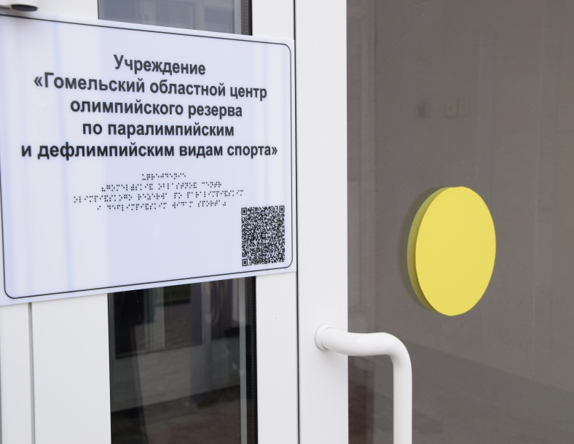
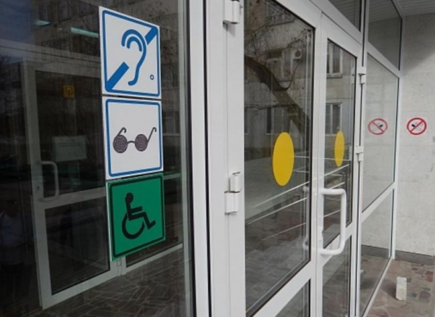
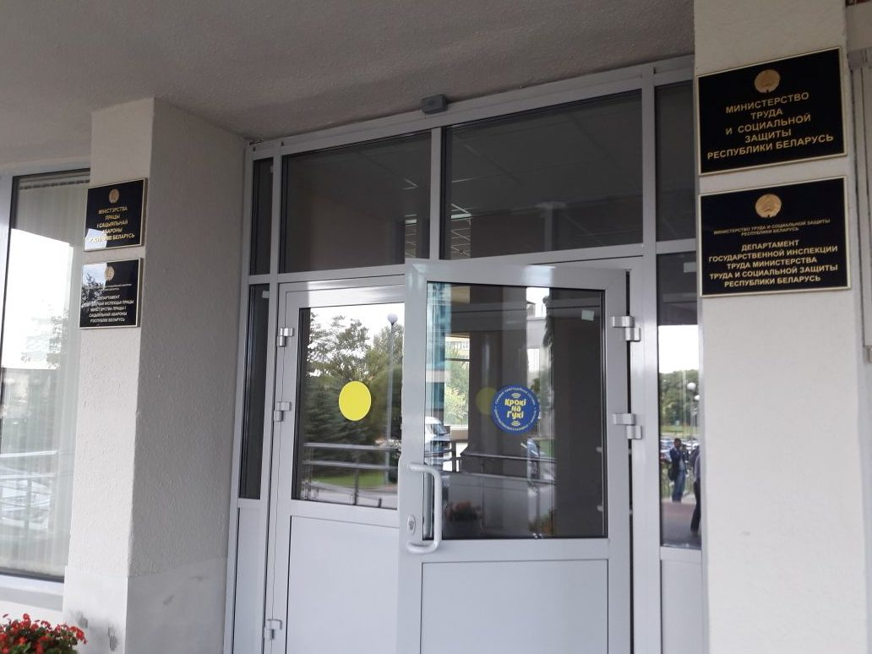
Контурный круг контрастной маркировки проема диаметром 200мм, жёлтого цвета

Slide 15
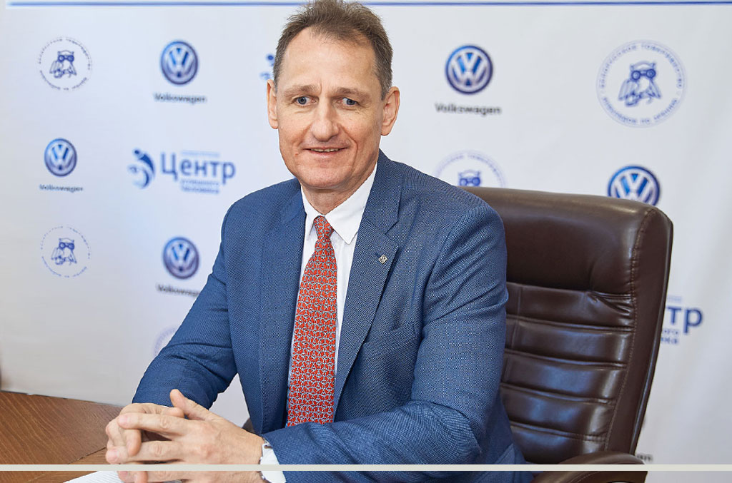
Директор
Антоненко Михаил Николаевич
+375(29) 106-08-27
Электронная почта: antonenka@center1.by
Учреждение реабилитации инвалидов по зрению «Центр успешного человека» занимается производством и реализацией элементов доступной среды для людей с нарушением зрения.
Предлагает широкий ассортимент элементов для создания доступной среды собственного производства и от ведущих, мировых производителе специализированной техники для незрячих и слабовидящих.
Элементы доступной среды:
-Информационные указатели с рельефной графикой и рельефно-точечным шрифтом Брайля;
-Тактильные мнемосхемы;
- Тактильные напольные предупреждающие и направляющие указатели (производство Словакия);
-Речевой (звуковой) электронный информатор с дистанционным управлением;
-Контурный круг контрастный маркировки проема диаметром 200мм.желтого цвета.
Прибыль, получаемая в результате коммерческой деятельности учреждения «Центр успешного человека», используется для удовлетворения социальных нужд граждан через реализацию целевых проектов и программ, рассчитанных для инвалидов.
Осуществляя закупку технических средств социальной реабилитации в учреждении «Центр успешного человека» вы оказываете поддержку организациям, занимающимся трудоустройством людей с инвалидностью.
Списочная численность инвалидов учреждения «Центр успешного человека» составляет 89 %.
Также сотрудниками учреждения реабилитации инвалидов по зрению «Центр успешного человека» осуществляют монтаж элементов доступной среды в соответствии с требованиями нормативных документов.
Юридический адрес: 220004 г.Минск, ул.Амураторская, 7 пом.21
Специалисты по проектной работе :
– Панкратова Марина Алексеевна
Velcom +375 (29) 625 – 38 – 12;
Майтак Елена Евгеньевна, рабочий
+375 (17) 203 – 07 – 09

Slide 16
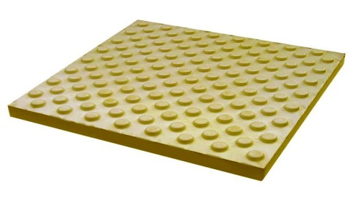
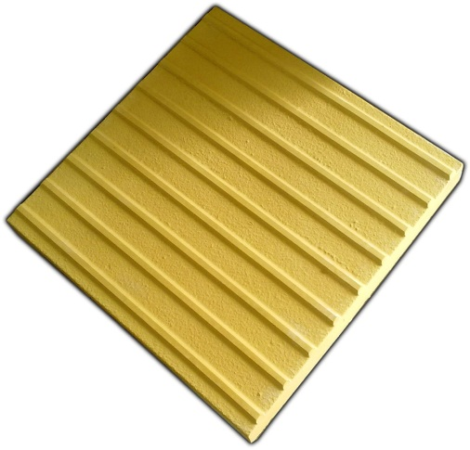
Тактильные плиты укладывают на пешеходных зонах,
перед пешеходным переходом, тротуарах,
остановках общественного транспорта, на
территориях предприятий общества слепых, жилых
районов и микрорайонов населенных пунктов.
Тактильные плиты, в зависимости от дискретных элементов на их поверхности, подразделяются на предупреждающие и направляющие.
п.6.3.1.ТКП.Предупреждающие тактильные плиты на
поверхности имеют дискретные элементы в виде
усеченных конусов или пирамид.
п.6.3.2.ТКП.Направляющие тактильные плиты на поверхности имеют дискретные элементы в виде параллельных
прямых ребер с плоскими вершинами или
параллельных прямых ребер с синусоидальным
профилем.

Slide 17
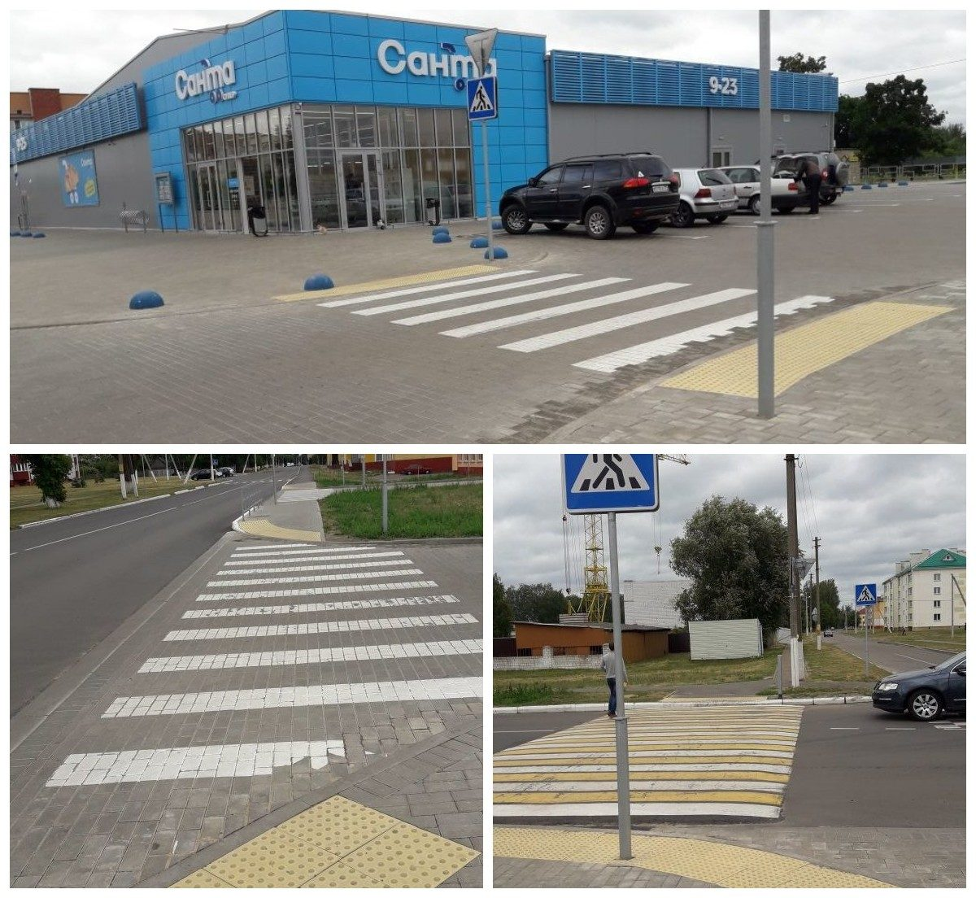
п.6.4. ТКП. Эффективная длина и ширина предупреждающих тактильных плит на пешеходных зонах должна быть не менее 800 мм, а в стесненных условиях — установлена в проектной документации по согласованию с Белорусским товариществом инвалидов по зрению (БелТИЗ).
г.Корма, магазин «Санта»
При использовании предупреждающих тактильных плит для указания источника опасности, план раскладки тактильных плит должен быть выполнен на всю ширину источника опасности для каждого направления, с которого источник опасности может быть достигнут.
Если невозможно соблюсти минимальный отступ, необходимо предусмотреть укладку предупреждающих
тактильных плит в два ряда по плану раскладки, чтобы обеспечить большую надежность в обнаружении
и распознавании препятствия, а также более длинную дистанцию для остановки.

Slide 18
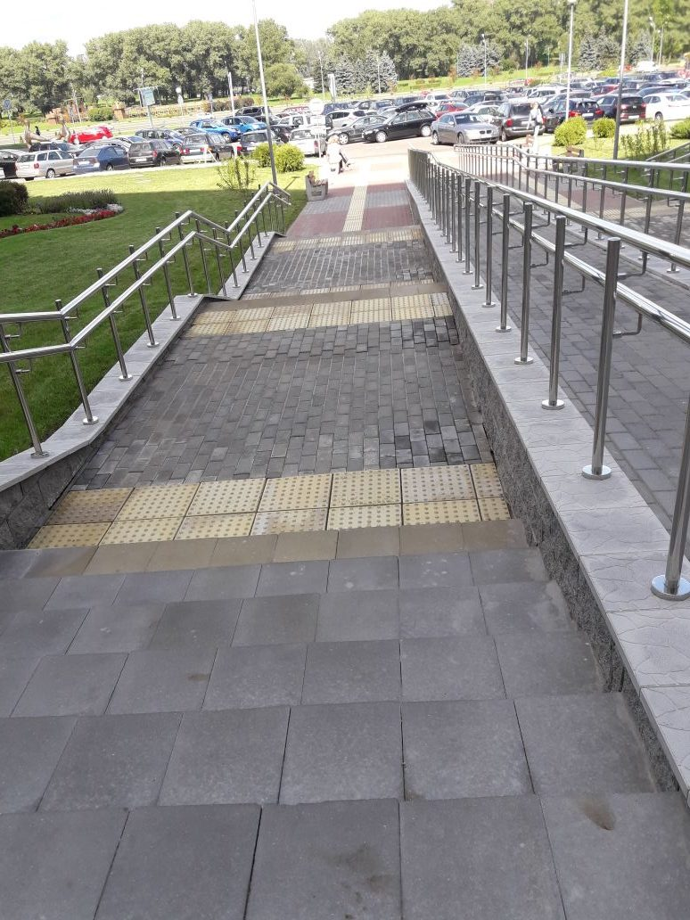
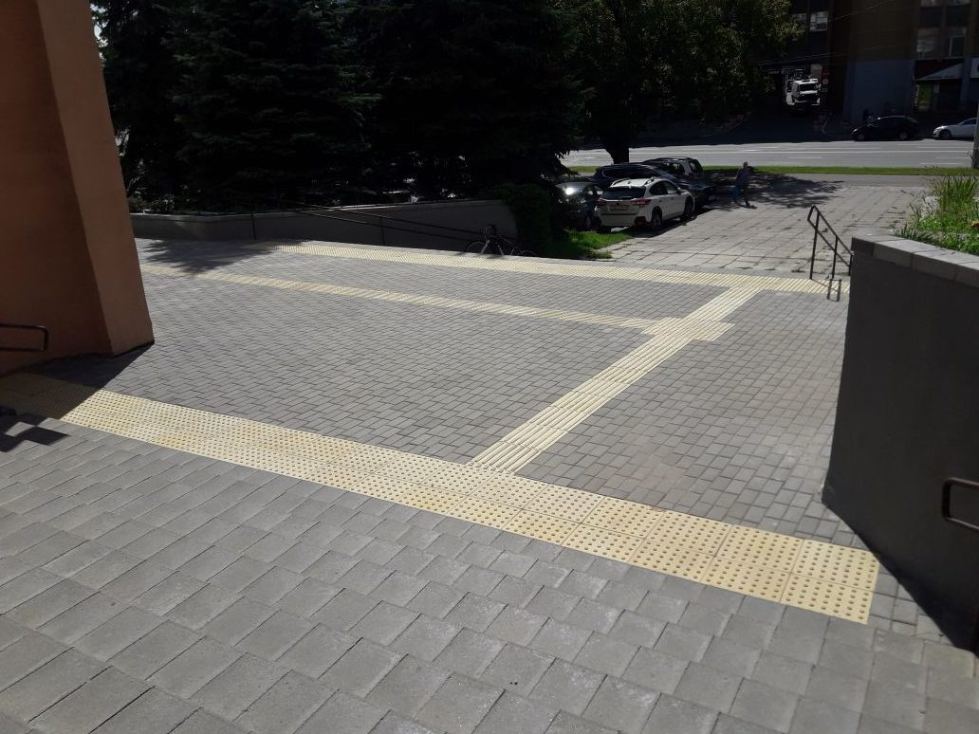
Ступенчатый марш
г.Минск
Ступенчатый марш с тактильными переходами г.Минск

Slide 19
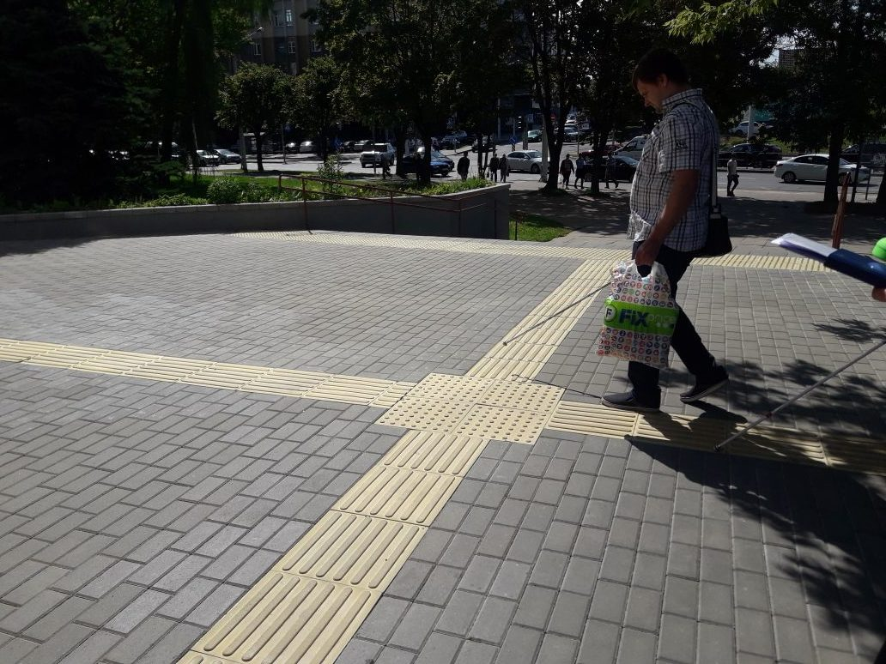
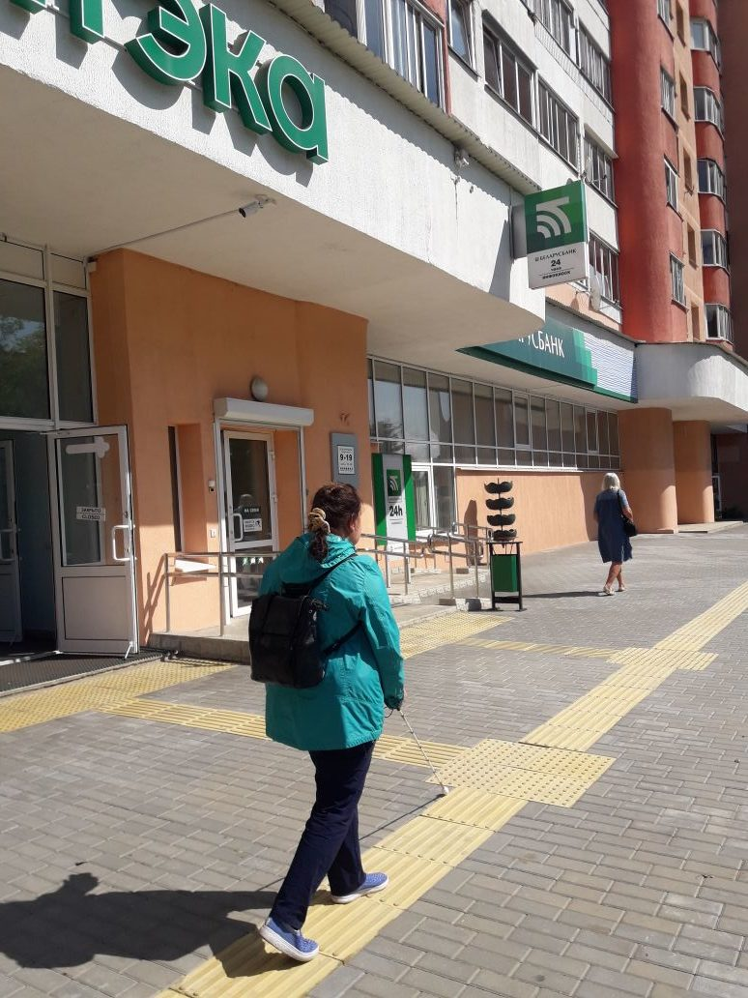
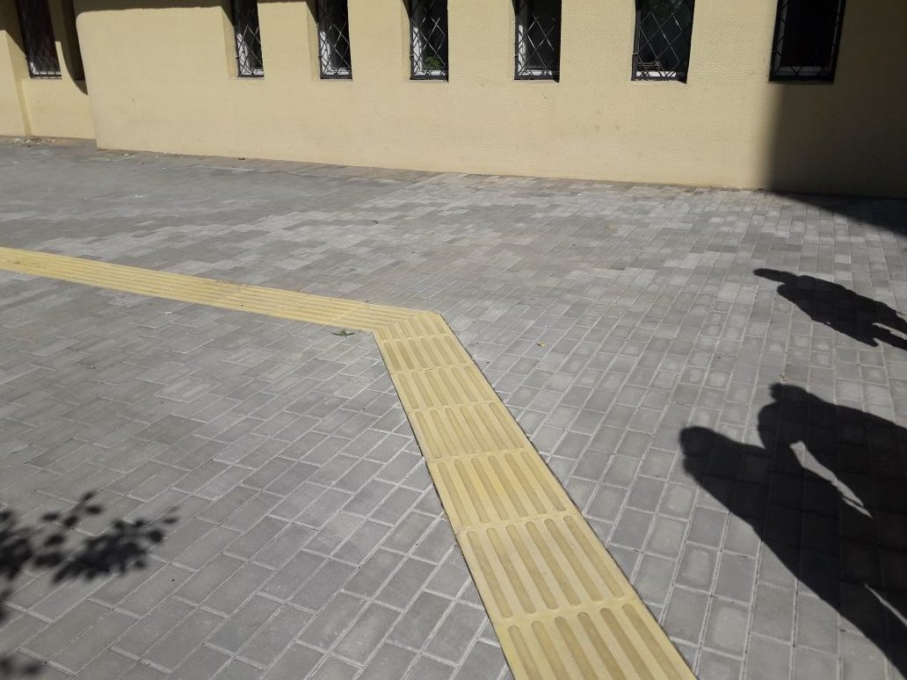
ТКП. Тактильные плиты должны быть легко обнаруживаемыми слабовидящими людьми. Это достигается также наличием визуального контраста тактильных плит с плитами основного покрытия.
На примере: г.Минск
— шаг дискретных элементов расположенных под углом 45°к направлению передвижения

Slide 20
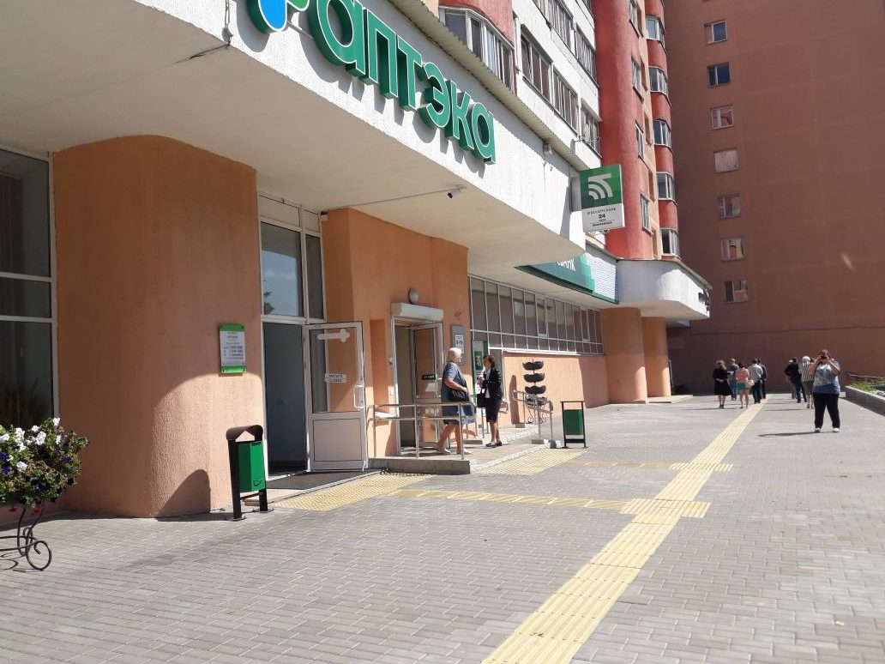
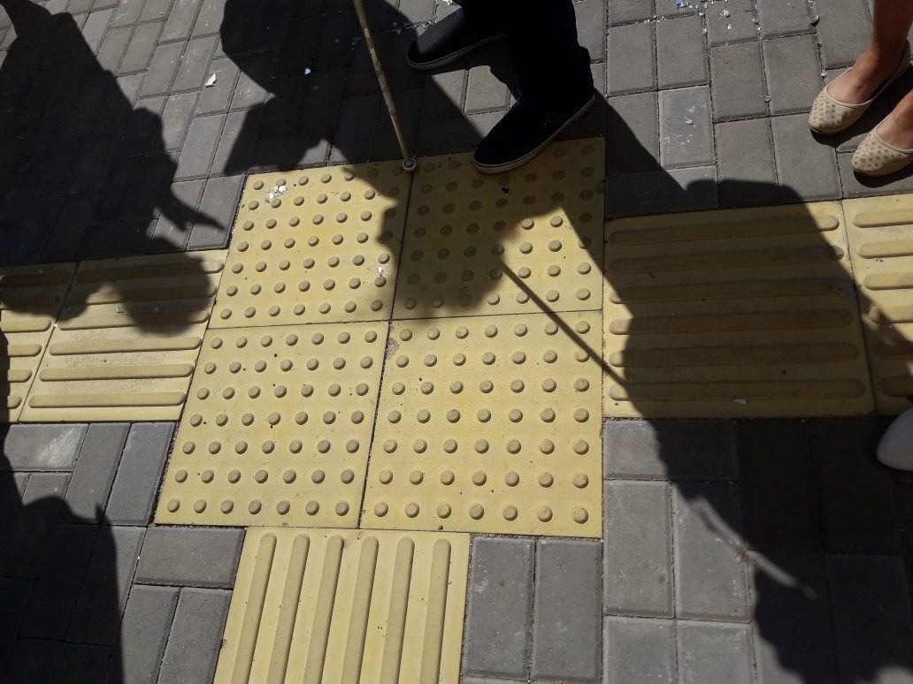
ТКП. 45-3.02-7-2005 При установке направляющих ТУПП из тротуарных плит эффективная ширина должна быть не менее 250 мм. Разрыв между дискретными элементами направляющего указателя должен быть
не более 30 мм. Ширина свободного пути передвижения с обеих сторон направляющего указателя
должна составлять не менее 600 мм.
Пример: г.Минск

Slide 21
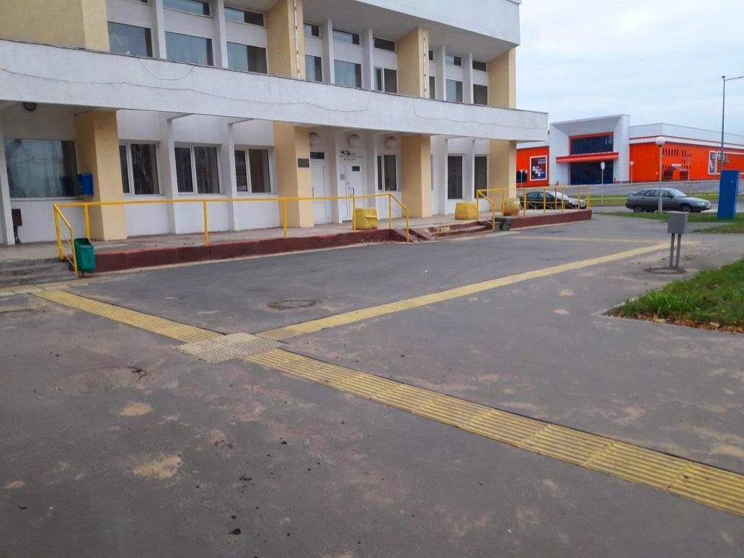
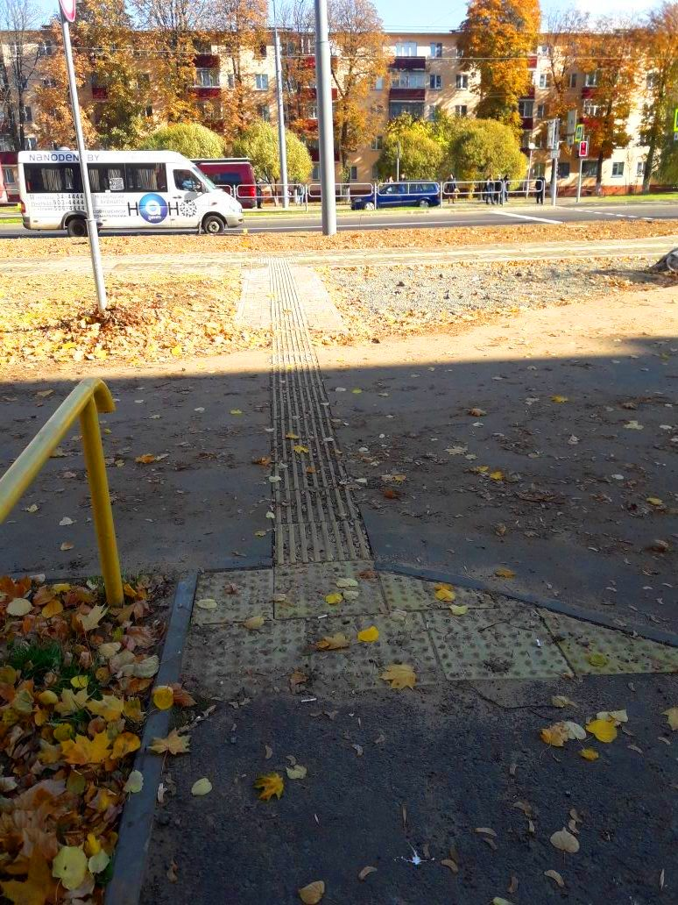
Доступная среда для людей с инвалидностью по зрению с учетом комплексного подхода к объектам в соответствии с современными стандартами. Создана микрозона по ул.Советской в районе Гомельской обл.орг.,общежития, УП «Светотехника» ОО «БелТИЗ»
Направление к УП «Светотехника»
Направление к ГОО ОО «БелТИЗ» и общежитию

Slide 22
Остановочные пункт в районе микрозоны по ул.Советской

Slide 24
Поликлинка г.Ветка

Slide 25
Пешеходные переходы г.Гомель, Речицкое шоссе-новостройка

Slide 26
г.Гомель,ул.Жарковского-детская поликлиника

Slide 27
Ул.Юбилейная,г.Гомель. Укладка тактильных плит с направлением и предупреждением на тротуарных дорожках, согласовано с ОО «БелТИЗ»

Slide 28
Ул.Юбилейная, г.Гомель. Остановочный пункт-чётная сторона

Slide 29
Переход с ул.Жарковского на ул.Советскую
Зона опасности (столб, светофор) –укладывается предупреждающая плитка на всю зону опасности по кругу.
Пешеходный переход ул.Спартака.г.Гомель

Slide 30
Пример:парковочные места-стаянка для инвалидов со специальными знаками и разметкой мест для парковки
Ул.Спартака согласно ТКП Среда обитания

Slide 31
Оборудованы два остановочных пункта тактильными указателями.
Пример г.Минск

Slide 32
Укладка тактильных элементов с нарушением
Речицкий ЖД вокзал, Нарушение: предупреждающая плитка уложена в один ряд
Ул.Федюнинского, г.Гомель.
На всех остановочных пунктах не уложена направляющая плитка. К каждому остановочному пункту нужен индивидуальный подход. Пример как должена была выглядеть остановка (жёлтые метки – предупреждение и направление).

Slide 33
Укладка тактильной платки предупреждающей с нарушением. г.Ветка

Slide 34
Остановка по ул.Юбилейная. г.Гомель. Стеснённые условия.
Нарушение

Slide 35
Примеры чертежей остановочных пунктов согласованных с
Гомельской областной организацией ОО «БелТИЗ»

Slide 36
Остановочный пункт в стеснённых условия

Slide 37
Остановочный пункт согласованный ГОО ОО «БелТИЗ»

Slide 38
ТЦ «Корона»,ул.Советская, г.Гомель уложена в сложном порядке. Нарушение .Тотально слепой или слабовидящий не может определить переход с предупреждения
в направление. ( Красными стрелочками
указан как вариант укладки тактильной
плитки под углом 45° )

Slide 39
На практике показано, что слепой
(слабовидящий) не может определить направляющую тактильную плиту с продольным ребром, расположенным диагонально.
Рекомендовано укладывать тактильную плитку четвёрку из предупреждающих плиток.

Slide 40
Нарушение, велодорожка граничит с направляющими тактильными элементами ( создана помеха для движения слабовидящего, слепого человека по направлению, а также помеха для движущего велосипедиста)ул.Советская, по направлению к ТЦ «Корона»

Slide 41
г.Светлогорск. Пример как не надо укладывать тактильную плитку. При использовании предупреждающих тактильных плит для указания источника опасности, план раскладки тактильных плит должен быть выполнен на всю ширину источника опасности для каждого направления, с которого источник опасности может быть достигнут. Нарушение.

Slide 42
В дополнение, рекомендовано устанавливать
кнопку вызова с дублирующим шрифтом Брайля. Пример г.Минск

Slide 44
Гомельская областная организация
общественного объединения
«Белорусское товарищество инвалидов по зрению»
(ГОО ОО «БелТИЗ»)
Председатель
Болдуев Александр Иванович
Юридический адрес: г.Гомель,
ул.Советская,198.
Телефон +375(232)55-30-07
Часы работы: с 8.00 до 16.30 перерыв на обед: с 12.30 до 13.00 выходные дни: суббота, воскресенье
Приемная: +375(232)55-30-07
Электронная почта: gomelobl@beltiz.by
Инструктор, бухгалтер: факс +375(232)55-48-42
Сотрудники ГОО ОО «БелТИЗ» оказывают консультативную помощь при составлении проектно-сметных документаций.

